Slide 1
Η ΣΥΝΑΡΤΗΣΗ IF
Δρ. Βασιλεία Π. Πέππα

Slide 2
ΣυνΑρτηση IF
Η συνάρτηση IF είναι μία από τις πιο δημοφιλείς συναρτήσεις στο Excel και σας επιτρέπει να κάνετε λογικές συγκρίσεις.
Μια πρόταση IF μπορεί να έχει δύο αποτελέσματα. Το πρώτο αποτέλεσμα προκύπτει εάν η σύγκριση είναι αληθής (TRUE), το δεύτερο εάν η σύγκριση είναι ψευδής (FALSE).

Slide 3
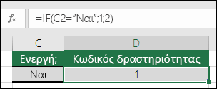
ΠΑΡΑΔΕΙΓΜΑ
Ο τύπος =IF(C2="Ναι";1;2) υποδεικνύει ότι IF(C2= Ναι, τότε να επιστραφεί η τιμή 1, διαφορετικά να επιστραφεί η τιμή 2).

Slide 4
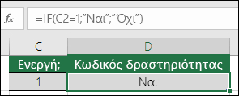
ΠΑΡΑΔΕΙΓΜΑ
=IF(C2=1;”Ναι”;”Όχι”)
Σε αυτό το παράδειγμα, ο τύπος στο κελί D2 υποδεικνύει ότι: IF(C2 = 1, τότε να επιστραφεί η τιμή "Ναι", διαφορετικά να επιστραφεί η τιμή "Όχι")

Slide 5
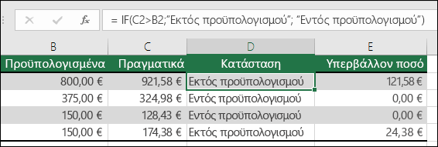
ΠΑΡΑΔΕΙΓΜΑΤΑ
= IF(C2>B2;"Εκτός προϋπολογισμού";"Εντός προϋπολογισμού")
Η συνάρτηση IF στο κελί D2 αναφέρει ότι IF (εάν το κελί C2 είναι μεγαλύτερο από το B2, τότε να επιστραφεί η φράση "Εκτός προϋπολογισμού", διαφορετικά να επιστραφεί η φράση "Εντός προϋπολογισμού"

Slide 6
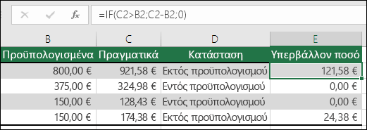
=IF(C2>B2;C2-B2;0)
Αντί για την επιστροφή ενός αποτελέσματος κειμένου, επιστρέφεται το αποτέλεσμα ενός μαθηματικού υπολογισμού. Επομένως, ο τύπος στο κελί E2 αναφέρει ότι IF(εάν το πραγματικό ποσό είναι μεγαλύτερο από το προϋπολογισμένο, τότε να αφαιρεθεί το προϋπολογισμένο ποσό από το πραγματικό, διαφορετικά να μην επιστραφεί τίποτε

Slide 7
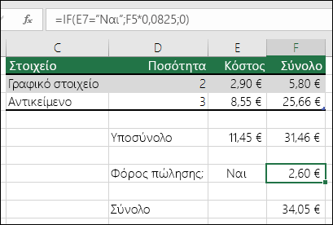
=IF(E7="Ναι";F5*0,0825;0)
Ο τύπος στο κελί F7 αναφέρει ότι IF(εάν E7 = "Ναι", τότε να υπολογιστεί το συνολικό ποσό ως F5 * 8,25%, διαφορετικά δεν οφείλεται φόρος πωλήσεων, οπότε να επιστραφεί η τιμή 0

Slide 8
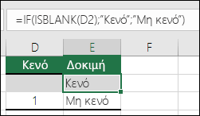
ΧρΗση τηΣ συνΑρτησηΣ IF για να ελΕγξετε αν Ενα κελΙ εΙναι κενΟ
Σε αυτή την περίπτωση, χρησιμοποιείται η συνάρτηση IF με τη συνάρτηση ISBLANK:
=IF(ISBLANK(D2);"Κενό";"Μη κενό")

Slide 9
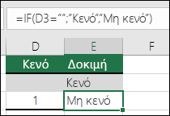
=IF(D3="";"Κενό","Μη κενό")
Αυτός ο τύπος σημαίνει IF(εάν το κελί D3 δεν είναι τίποτα, τότε να επιστραφεί η τιμή "Κενό", διαφορετικά να επιστραφεί η τιμή "Μη κενό"

Slide 10
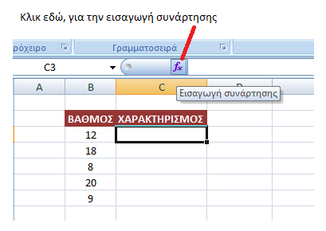
ΕΙΣΑΓΩΓΗ ΣΥΝΑΡΤΗΣΗΣ
κάνουμε κλικ στο κουμπί fx στη γραμμή των τύπων:

Slide 11
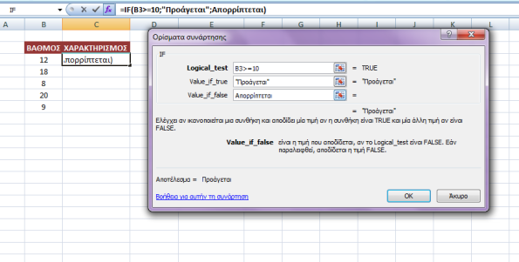
Σταδια εισαγωγησ συναρτησησ
Στο επόμενο παράθυρο, επιλέγουμε τη συνάρτηση IF. Αν δεν είναι ορατή, στην θέση «επιλογή κατηγορίας», επιλέγουμε «Λογικές».
Στο επόμενο παράθυρο, πρέπει να δηλώσουμε: Τη συνθήκη (logical test), τι να εμφανιστεί στο κελί αν ισχύει η συνθήκη (value if true), τι να εμφανιστεί στο κελί αν δεν ισχύει η συνθήκη (value if false).

Slide 12
Αναλυση δεδομενων
Στο παράδειγμα βάλαμε:
Στη συνθήκη Β3>=10, γιατί ο βαθμός του μαθητή βρίσκεται στο κελί Β3 και αυτή η τιμή θέλουμε να ελεγχθεί αν είναι μεγαλύτερη ή ίση του 10 ή όχι.
Στο Value if true: Προάγεται, γιατί αυτό το μήνυμα θέλουμε να εμφανιστεί, αν ο βαθμός του μαθητή είναι μεγαλύτερος ή ίσος του 10.
Στο Value if false: Απορρίπτεται, γιατί αυτό το μήνυμα θέλουμε να εμφανιστεί, αν ο βαθμός του μαθητή δεν είναι μεγαλύτερος ή ίσος του 10.
Πατώντας ΟΚ, εμφανίζεται στο κελί το μήνυμα Προάγεται, γιατί ο βαθμός ήταν 12.

Slide 13
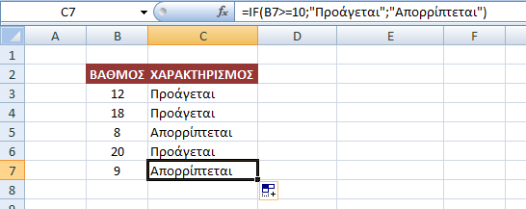
ΑΝΑΛΥΣΗ ΔΕΔΟΜΕΝΩΝ 1
Στη γραμμή του τύπου εμφανίζεται:
=IF(B3>=10;»Προάγεται»;»Απορρίπτεται»).
Βλέπουμε τη συνάρτηση IF με τα τρία ορίσματά της, μέσα σε παρένθεση, χωρισμένα με το ;
Μπορούμε να συμπληρώσουμε τον τύπο προς τα κάτω, για να εμφανιστεί ο χαρακτηρισμός για όλους τους μαθητές:

